Slide 1
E5-A题讲解
余绍函

Slide 2
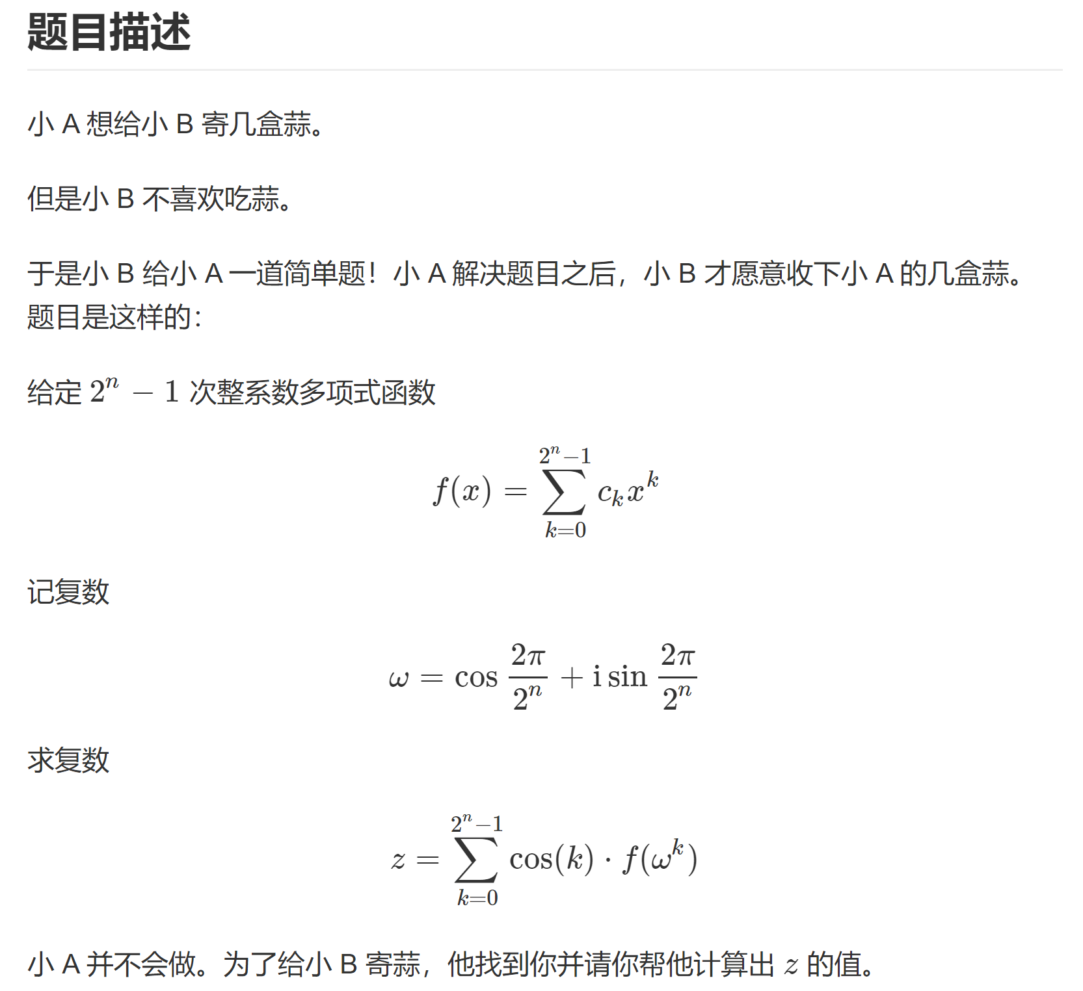
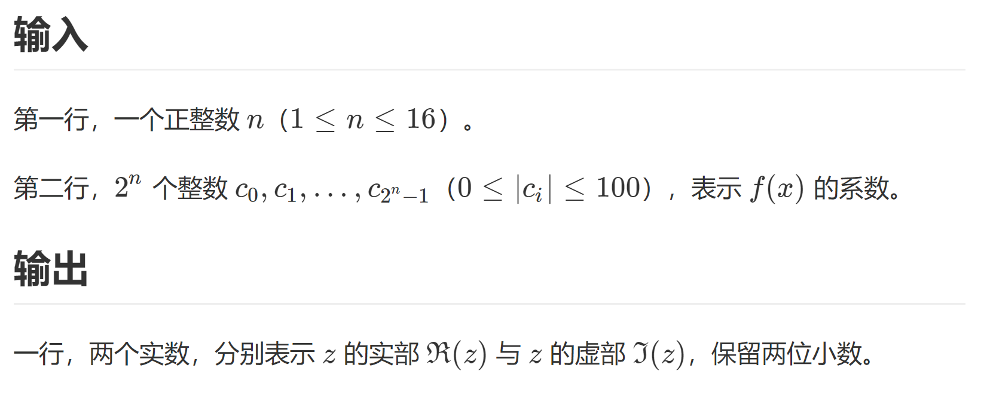
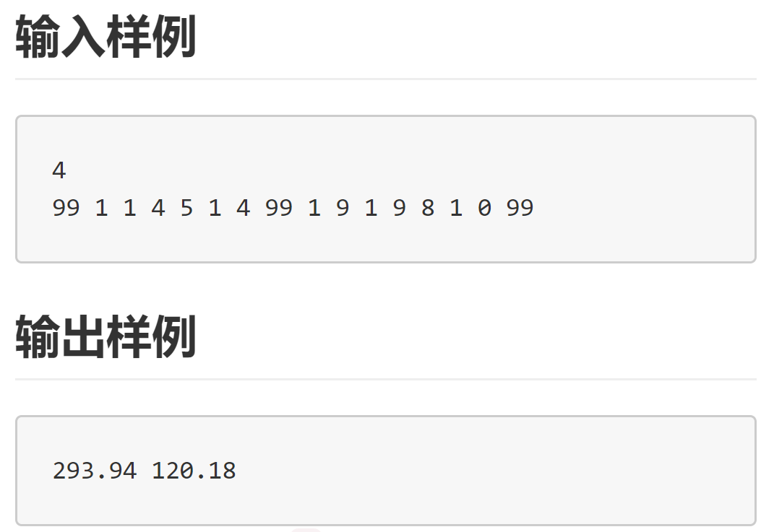
题目回顾

Slide 3
题目分析
C
如果你非常了解快速傅里叶变换（FFT），那么你很容易就能发现这道题和DFT非常类似。如需要算出每一个 f(wk)只需要 O(nlogn) 的时间复杂度，如需算出 z 只需要 O(n)的时间复杂度遍历一下所有的f(wk)（注：这里面的n与题干中的n不同）。那么这道题就很好做了！
学习资料 | 地址 | 优点 | 缺点
课程组ppt | 移步课程群 | 讲解细致 | 缺少板子 纯英文（这也许不一定是缺点）
一篇博客 | 点这里 | 讲解细致 | 讲解没使用线性代数 板子不一定正确
OI Wiki | 点这里 | 板子很不错 | 讲解的不够细致 可能不适合初学者

Slide 4
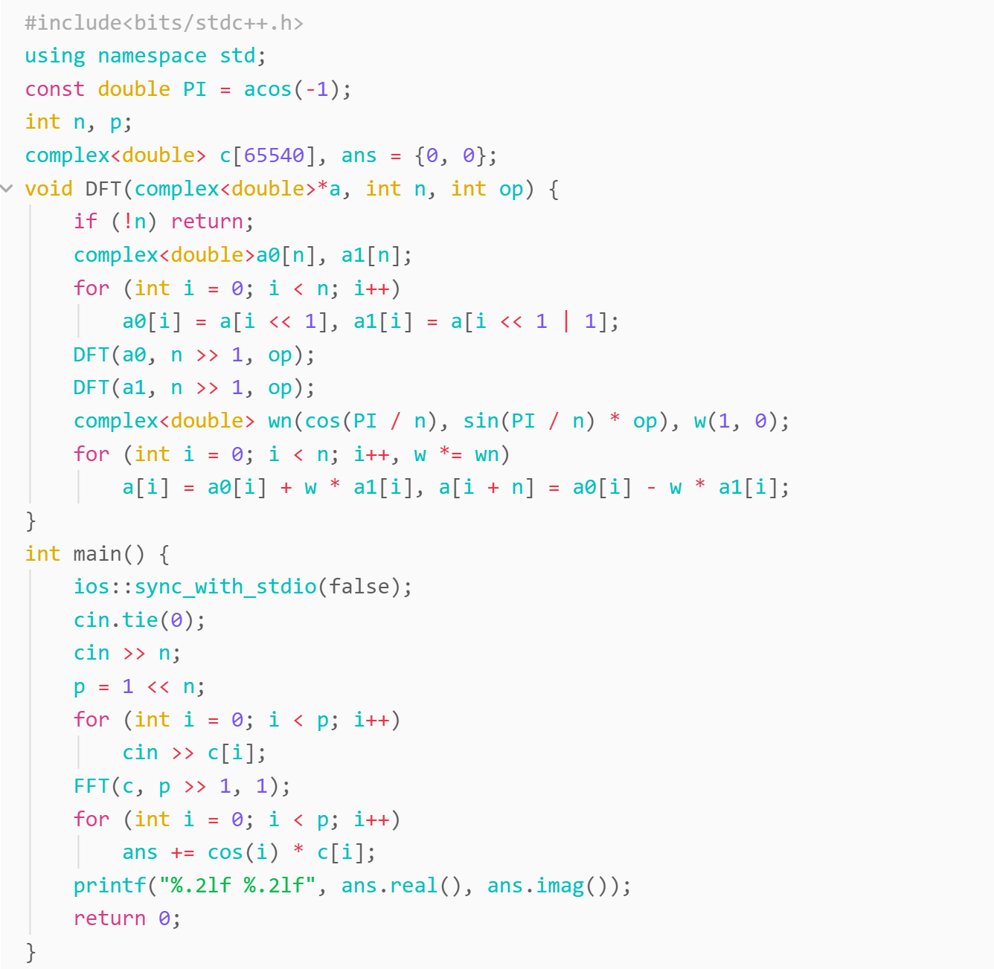
代码实现
C

Slide 5
谢谢观看

